Slide 1
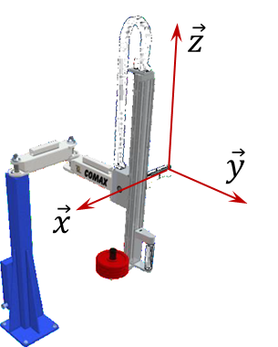

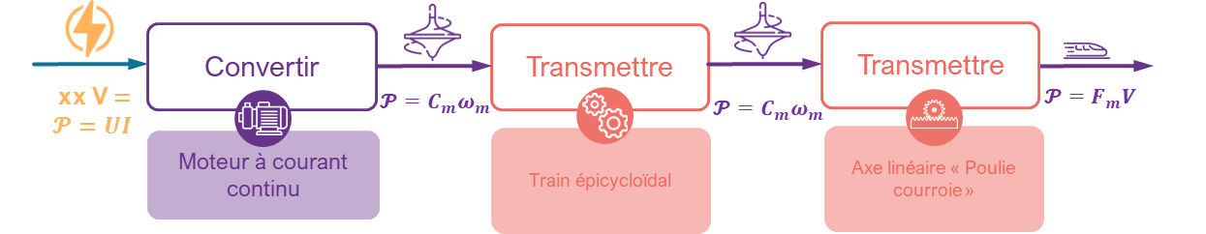
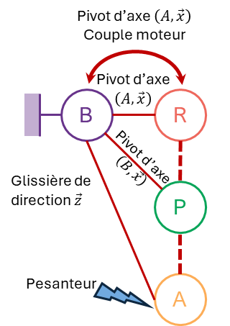
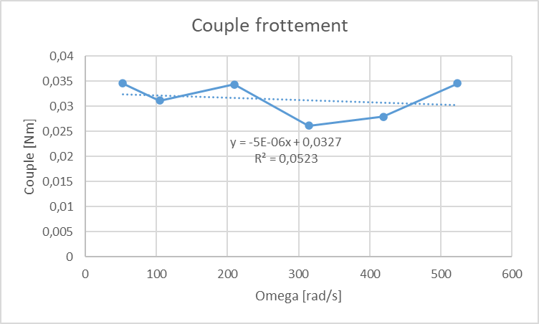
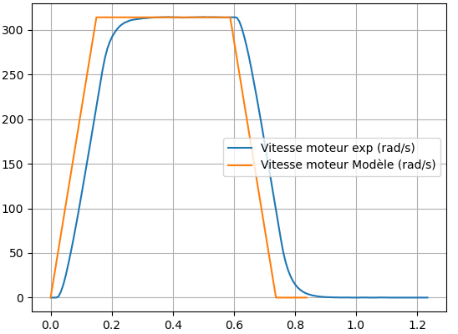
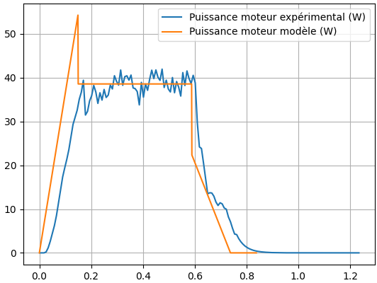
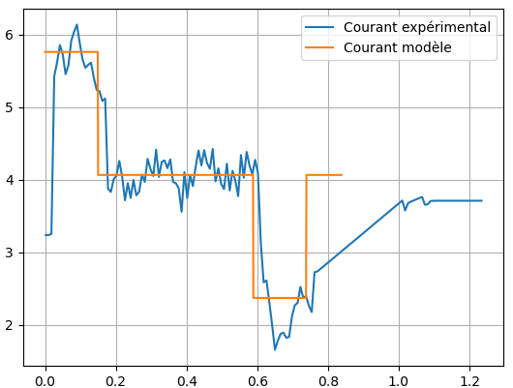
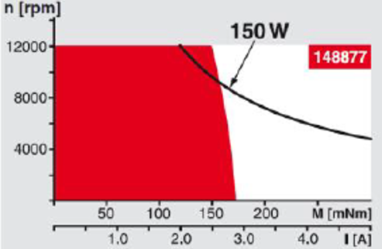
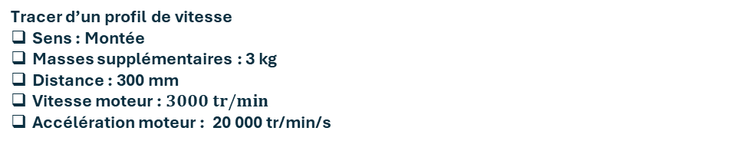
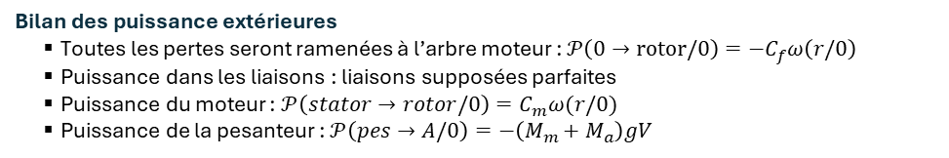

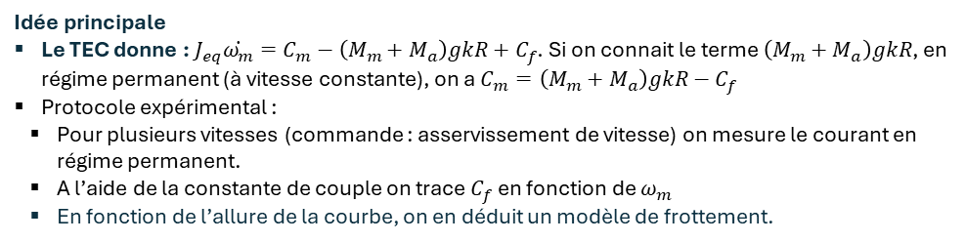



Validation du moteur du CoMAX
Lien Capytale
https://capytale2.ac-paris.fr/web/c/ef3f-2851115
Relation cinématique
$V=kRω_{r/0}$ avec $k=\frac{1}{15,88}$ et $R=\frac{108×{10}^{−3}}{2π}$
Calcul de l’énergie cinétique
$ℰ_{c}\left(E/0\right)=\frac{1}{2}\left(J_{m}+J_{r}\right)ω_{r/0}^{2}+\frac{1}{2}J_{p}ω_{r/0}^{2}+\frac{1}{2}{\vec{V\left(P,A/0\right)}}^{2}$
On a $J_{eq}=J_{m}+J_{r}+J_{p}k^{2}+\left(M_{m}+M_{a}\right)k^{2}R^{2}$
$J_{m}$ : inertie du moteur, voir documentation
$J_{r}$ : inertie du réducteur, voir documentation
$J_{P}$ : inertie de la poulie, pas de donnée. Probablement négligeable en la ramenant à l’arbre moteur ($\frac{J_{p}}{{15,88}^{2}}$).
$M_{m}$ : masses mobiles connues
$M_{a}$ : masse de l’axe, à déterminer expérimentalement.
Idée principale
Le TEC donne : $J_{eq}\dot{ω_{m}}=C_{m}−\left(M_{m}+M_{a}\right)gkR+C_{f}$. Si on connait le terme $\left(M_{m}+M_{a}\right)gkR$, en régime permanent (à vitesse constante), on a $C_{m}=\left(M_{m}+M_{a}\right)gkR−C_{f}$
Protocole expérimental :
Pour plusieurs vitesses (commande : asservissement de vitesse) on mesure le courant en régime permanent.
A l’aide de la constante de couple on trace $C_{f}$ en fonction de $ω_{m}$
En fonction de l’allure de la courbe, on en déduit un modèle de frottement.
Modélisation
Détermination du modèle de frottement
Bilan des puissance extérieures
Toutes les pertes seront ramenées à l’arbre moteur : $𝒫\left(0→rotor/0\right)=−C_{f}ω\left(r/0\right)$
Puissance dans les liaisons : liaisons supposées parfaites
Puissance du moteur : $𝒫\left(stator→rotor/0\right)=C_{m}ω(r/0)$
Puissance de la pesanteur : $𝒫\left(pes→A/0\right)=−\left(M_{m}+M_{a}\right)gV$
Choix : Couple de frottement contant.
$C_{f}=±0,0327 Nm$
On applique le TEC : $J_{eq}\dot{ω_{m}}=C_{m}−\left(M_{m}+M_{a}\right)gkR+C_{f}$
Détermination de la masse du bras
Protocole expérimental :
On cherche le courant mini (en BO) pour que le bras monte,
On cherche le courant maxi tel que le bras descende
Modèle
On isole le bras (A)
BAME :
Pesanteur, Force motrice, Force de frottement
Application du TRS sur $\vec{z}$
Mouvement vers le haut : $F_{mh}−F_{r}−Mg=0$
Mouvement vers le bas : (couple positif mais pas suffisant pour vaincre le poids): $F_{mb}+F_{r}−Mg=0$
Résolution
$F_{mh}+F_{mb}=2Mg⇒M=\frac{F_{mh}+F_{mb}}{2g}$
$F_{mh}−F_{mb}−2F_{r}=0⇒F_{r}=\frac{F_{mh}−F_{mb}}{2}$
Tracer d’un profil de vitesse
Sens : Montée
Masses supplémentaires : 3 kg
Distance : 300 mm
Vitesse moteur : $3000 tr/min$
Accélération moteur : 20 000 tr/min/s
Relation d’effort : $F=\frac{C_{m}}{kR}$ et $C_{m}=ki$ ($k$ : voir doc)
Mesures :
Mesures de courant
Vers le bas :
$i_{b}=1,1 A$
$C_{mb}=0,0331 Nm$
$F_{mb}=31,79 N$
Vers le haut :
$i_{h}=2,7 A$
$C_{mh}=0,0813 Nm$
$F_{mh}=78 N$
Analyse des mesures et résultats
$M=5,59 kg$
$F_{r}=20 à 23 N$ et $C_{rm}=0,024 Nm$
Mesure de la masse de l’axe
Validation du choix du moteur
Puissance maximale en régime transitoire
Expérimental : 40 W,
Simulation 52 W
Moteur : 150 W
Puissance maximale en régime permanent
Expérimental : 40 W,
Simulation 40 W
Moteur : dans la zone de fonctionnement

